Slide 1
UNIT TESTING – JUNIT
APACHE MAVEN

Slide 2
Unit Testing
Unit test, yazılımda en temel test çeşitidir. Yazılan fonksiyonların çalışıp çalışmadığının testlerini yapmak için kullanılır. Buradaki en temel noktalardan biri, oluşturulan bütün testler birbirinden bağımsız çalışmaktadır ve her testin tek bir sonucu olmalıdır (true / false).
Unit testlerde en büyük avantaj yazılımın geliştirilme hızıdır. Unit testlerin olmadığı bir projeyi düşünelim. Bu projede kullanıcı, bir ürün kaydı yapsın. Proje çalıştığında
  Kullanıcı önce bilgileriyle giriş yapıyor,
  İşlem yapacağı birimi seçiyor,
  Kayıt yapacağı kategoriyi seçiyor,
  Açılan formda gerekli bilgilerini yazıyor
  Kayıt butonuna basıyor

Slide 3
Unit Testing
Unit testlerin olmadığı bir projede yazılım geliştirici, yazılan kayıt fonksiyonu hemen arayüz katmanına bağlandığı taktirde runtime’da oluşacak hataların tespiti için bu işlemlerin hepsini tamamlayıp kayıt butonuna bastığında hatayla karşılaşacaktır. Hatayı düzeltip tekrar çalıştıracak, aynı işlemleri tekrar yapacak ve başka bir hatayla karşılaşabilecektir. Bu, yazılımcıya projenin ilerleyen aşamalarında büyük zaman kaybı yaşatmaktadır.
Unit testlerin en büyük avantajı da burada kendini göstermektedir. Bir üst satırda yazdığım örneği unit testlerle gerçekleştiren bir yazılımcı, bu işlemlerin hiçbirini yapmadan kendi oluşturduğu dummy datalarla bu hataları arayüz katmanına bağlama işlemini yapmadan alacak, testlerinin tümü başarıyla çalıştıktan sonra arayüz katmanına bağlama işlemini yapacak ve zaman kaybını önleyecektir.

Slide 4
Unit Testing
Unit test oluştururken yapılması gereken, sadece kodun çalışacağı değerlerde değil çalışmayacağı değerlerin de parametrelerde gönderilip verilen hataların düzenlenmesidir. Örneğin bir fonksiyon içinde bir yerde bölme işlemi geçiyorsa parametreden bu bölme işleminde böleni 0 yapan bir değer gönderdiğimizde hata vereceğini biliyorsak bu hatanın sonucunda sistemin nasıl bir sonuç üreteceğini de görmemiz gerekmektedir. Bunun için de bir test yazmamız gerekecektir. Classlarımız tamamlandığında testlerinin de oluşturulup classlardaki tüm fonksiyonların testlerini başarıyla tamamlamalarını sağladıktan sonra bir sonraki class’ı kodlamaya başlamak gerekmektedir.

Slide 5
Unit Test Avantajlari
Yazılan kodun her satırının başka bir kod (test kodu) tarafından otomatik olarak test edilmesini sağlar.
Kodun anlaşılmasını kolaylaştırır.
Daha hızlı yazılım geliştirmeyi sağlar.(Proje başlangıcında projeyi yavaşlatır gibi görünmekte fakat projenin ileri dönemlerinde ciddi bir zaman kazanımı sağlamaktadır)
Koddaki hata oranını azaltır.
Kodların kalitesinin artmasını sağlar.
Hataların çabuk tespit edilip düzenlenmesini sağlar.
Bir modülde değişiklik yapıldığında etkilenen modülleri rahatlıkla görmemizi sağlar.

Slide 6
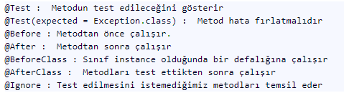
JUNIT NEDIR
Projemizde bulunan fonksiyonların doğru çıktı verip vermediğini kontrol etmemize yarayan Java kütüphanesidir. Testimizin çalışabilmesi için öncesinde ve sonrasında olması gereken işlemler olabilir. Örnek olarak test edeceğimiz fonksiyonun çalışabilmesi için bir veritabanı bağlantısı gerekiyorsa bunu testten önce sağlamamız gerekir. Böyle durumlarda annotation kullanırız. Testlerde kullanılan annotation'lara bakarsak

Slide 7
Junit Class Terimleri
setUpBeforeClass() : Class ilk oluşturulduğunda yapılan işlemdir.
  Örneğin veritabanı işlemimiz varsa ve bağlantı oluşturulması gerekiyorsa testlerin en başında bağlantıyı oluşturma fonksiyonunu buradan çağırabiliriz.
tearDownAfterClass() : Testlerin çalışması tamamlandıktan sonra yapılan işlemlerdir.
  Örneğin oluşturduğumuz veritabanı bağlantısını bu methodda yok edebiliriz.
setUp() : Her test methodunun başında çalışan methoddur.
  Örneğin var olan veritabanı bağlantısını açma işlemini burada gerçekleştirebiliriz.
tearDown() : Her test methodu tamamlandıktan sonra çalışan methoddur.
  Örneğin açtığımız veritabanı bağlantısını buradan kapatabiliriz.

Slide 8
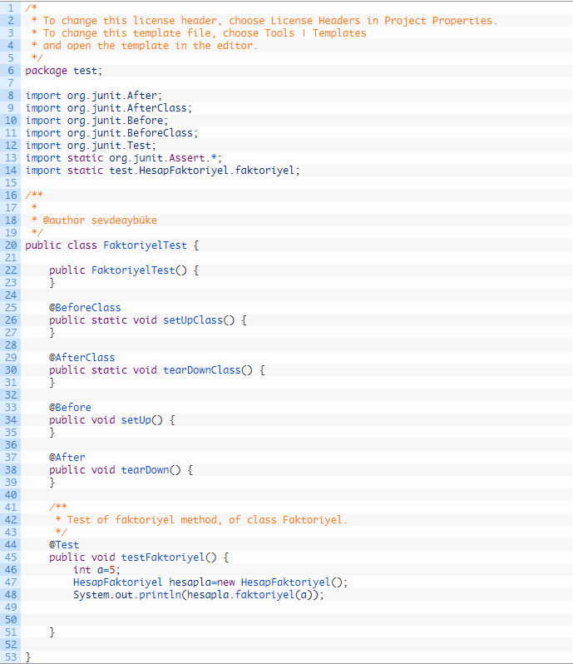
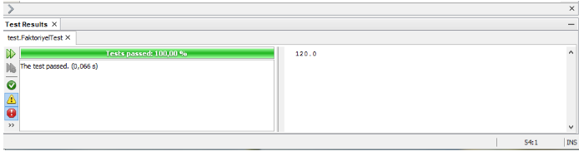

Slide 9
Apache Maven
Projelere belirli standartlar getirerek JAR dosyalarını projeler arasında paylaştırmak, projelerin içeriklerini anlaşır bir yapıda tutmak ve projeleri kolayca yayınlamak için kullanılır. Kısaca Java projelerinin yönetimini ve geliştirilmesini kolaylaştıran bir tool’dur.
Maven projemizi geliştirirken projenin kurulum , dökümantasyon, raporlama gibi bazı aşamalarında bize kolaylıklar getirir.
Maven aşağıdaki maddeleri amaçlamaktadır
    Kaliteli proje bilgisi sağlamak.
    Düzenli bir geliştirme sistemi sağlamak.
    Tam ve dikkatli test etme pratiği sağlamak.
    Yeni niteliklere saydam bir geçiş sağlamak.

Slide 10

Peki bunu nasıl yapıyor?
Maven için kütüphaneler veya bir diğer deyişle tekrar kullanılabilir yazılımsal çözümler yani JAR dosyaları birer bağımlılık(dependency) olarak adlandırılır.
Maven, bağımlılıkları kendi deposunda tutan bir sisteme sahiptir. İstediğiniz bağımlılığı mvnrepository.com adresine gidip, arama kutusuna bağımlılık ismini yazarak bulabilirsiniz.
Örneğin; Spring Core kütüphanesini projemize dahil edebilmek için aşağıdaki XML kodunu pom.xml dosyamıza eklememiz gerekiyor.
Pom.xml dosyası Maven’in ayar dosyasıdır. Bu dosya üzerinden projemizin yönetimini sağlayabiliyoruz.

Slide 11
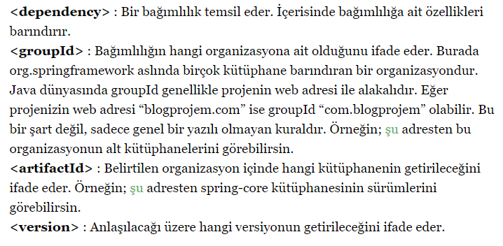
POM.XML ETIKETLERI

